Slide 1
Peraturan Daerah Kabupaten Cirebon Nomor 3 Tahun 2023 tentang Pendidikan Ideologi Pancasila dan Wawasan Kebangsaan
Disampaikan :
DICKY POERNAMA SIDIQ, S.H., M.H.
Sekretaris Badan Kesatuan Bangsa dan Politik
BADAN KESATUAN BANGSA DAN POLITIK
KABUPATEN CIREBON
TAHUN 2024

Slide 2
GAMBARAN UMUM & FILOSOfI
Pancasila sebagai dasar negara, ideologi bangsa, dan falsafah hidup berbangsa dan bernegara merupakan hasil kristalisasi dari nilai-nilai budaya, adat istiadat, etika, serta agama dan keyakinan yg dimiliki bangsa Indonesia sejak berabad-abad lamanya, wajib dilestarikan dalam kehidupan bermasyarakat, berbangsa dan bernegara.
Wawasan Kebangsaan merupakan cara pandang bangsa Indonesia tentang diri dan lingkungannya mengutamakan persatuan dan kesatuan bangsa serta kesatuan wilayah yang dilandasi Pancasila, UUD 1945, Bhineka Tunggal Ika, dan NKRI menjadi tanggung jawab Negara dan Pemerintah Daerah untuk dilaksanakan dalam kehidupan bermasyarakat, berbangsa dan bernegara.

Slide 3
Pendidikan Pancasila dan Wawasan Kebangsaan diselenggarakan untuk peningkatan pengamalan Pancasila, membina kerukunan dan toleransi Masyarakat yang majemuk yang terdiri atas beragam suku, ras, agama, golongan, sosial, ekonomi, budaya, dan kearifan lokal, sehingga terwujud Masyarakat Kabupaten Cirebon yang berkarakter unggul dan menjiwai Pancasila.
REALITA & KENYATAAN
Terjadi Degradasi etika moral di Indonesia : 47% kasus hoaks dan penipuan, 27% ujaran kebencian, dan 13% diskriminasi di medsos dan bahkan di dunia nyata. (Kompas.com)

Slide 4
4 (empat) faktor degradasi etika dan moralitas :
1. faktor internal : Yang berasal dari dirinya sendiri, seperti intelegensi rendah, frustrasi dan pengetahuan yang rendah.
2. Faktor eksternal : Keluarga, sekolah, lingkungan Masyarakat, pengaruh teman sebaya, media massa, perkembangan teknologi, seperti internet, yang memudahkan akses ke konten-konten kekerasan, pornografi, ujaran kebencian, keyakinan yang menyimpang, budaya dan manusia, serta pengangguran.
3. Kurangnya Pendidikan moral : sistem Pendidikan yg lebih fokus pd pengetahuan akademis, aspek moral & etika terabaikan.
4. Krisis identitas : masa remaja seringkali diwarnai pencarian identitas diri, sehingga remaja mungkin mencari identitas dlm prilaku yg merugikan diri sendiri & orang lain.
Terjadi krisis moral & karakter bangsa : seringnya tawuran pelajar, balapan liar, kurangnya toleransi sesama, meningkatnya Tindakan criminal seperti membully & mencuri.

Slide 5
5 (lima) faktor krisis moral dan karakter bangsa :
1. Pendidikan karakter yg diajarkan di sekolah minim & belum memadai.
2. Globalisasi dapat mengubah berbagai aspek kehidupan manusia, termasuk sosial, politik, & pendidikan.
3. Lonjakan teknologi yg memberi dampak negatif akibat tanpa pemahaman & pengawasan.
4. Lingkungan keluarga, sekolah, dan Masyarakat yg kurang baik, berdampak pd kerusakan moral siswa.
5. Sifat keingintahuan remaja yg berlebihan, dapat menyebabkan krisis moral.
Penyelenggaraan Pendidikan Pancasila dan Wawasan Kebangsaan di Kabupaten Cirebon ini, adalah Upaya pemda yg ditetapkan dlm perda, serta menjadi payung hukum dan pedoman untuk Pemda kab. Cirebon berikut instansi terkait, untuk dapat menggelorakan Pancasila dan wawasan kebangsaan serta memperkuat pemahaman & pengamalan terhadap Pancasila, toleransi, dan memperkuat persatuan dan kesatuan bangsa.
MAKA SANGAT PENTING

Slide 6
Peraturan Daerah Kabupaten Cirebon Nomor 3 Tahun 2023 tentang Pendidikan Ideologi Pancasila dan Wawasan Kebangsaan
BAB I KETENTUAN UMUM
BAB I KETENTUAN UMUM
BAB II PRINISIP, TUJUAN DAN RUANG LINGKUP
BAB II PRINISIP, TUJUAN DAN RUANG LINGKUP
BAB III PENYELENGGARAAN PENDIDIKAN IDEOLOGI PANCASILA DAN WAWASAN KEBANGSAAN
BAB III PENYELENGGARAAN PENDIDIKAN IDEOLOGI PANCASILA DAN WAWASAN KEBANGSAAN
BAB IV MUATAN MATERI
BAB IV MUATAN MATERI
X(10) BAB
24 PASAL
BAB V PERAN SERTA MASYARAKAT
BAB V PERAN SERTA MASYARAKAT
BAB VI PEMBINAAN DAN PENGAWASAN
BAB VI PEMBINAAN DAN PENGAWASAN
BAB VII KERJA SAMA
BAB VII KERJA SAMA
BAB VIII PENDANAAN
BAB VIII PENDANAAN
BAB IX KETENTUAN PERALIHAN
BAB IX KETENTUAN PERALIHAN
BAB IXKETENTUAN PENUTUP
BAB X KETENTUAN PENUTUP

Slide 7
BAB I KETENTUAN UMUM
BAB II Prinsip, Tujuan dan Ruang Lingkup
Tujuan
Prinsip
Penyelenggaraan
Menanamkan, mengamalkan dan melestarika nilai-nilai Ideologi Pancasila dalam kehidupan berbangsa, bernegara dan bermasyarakat;
mewujudkan dan meningkatkan semengat nasionalisme dan cinta tanah air;
mencipatakan dan meningkatkan persatuan dan kesatuan bangsa; dan
mewujudkan dan meningkatkan kerukunan dan ketentraman Masyarakat di daerah
Demokratis, berkeadilan, dan tidak diskriminatif dengan menjunjung tinggi hak asasi manusia, tata nilai budaya, dan ke-bhineka Tunggal ika-an Bangsa Indonesia.
Dilakukan sebagai suatu proses pembudayaan dan pemberdayaan yang berlangsung sepanjang hayat sesuai perkembangan kemajuan pembengunan masa kini dan masa yang akan datang.

Slide 8
Ruang Lingkup
Sasaran
Penyelenggaraan
Penyelenggara
Muatan Materi
Peran serta Masyarakat
Pembinaan dan pengawasan
Kerja sama
Pendanaan
Pendidikan Ideologi Pancasila dan Wawasan Kebangsaan

Slide 9
BAB III PENYELENGGARAAN PENDIDIKAN IDEOLOGI PANCASILA DAN WAWASAN KEBANGSAAN
Ditujukan kepada :
Dilaksanakan melalui:
ASN, Pemdes, Siswa/Mahasiswa/Peserta Didik Lain, Guru, Dosen, Pendidik Lain, Partai Politik, Organisasi Profesi, Organisasi Pemuda, Organisasi Kemasyarakatan Organisasi Nirlaba dan Tokoh Agama/Masyarakat/Adat/Budaywan.
Pendidikan dan pelatihan, penataran, sosialisasi dan edukasi, seminar/lokakarya, bimbingan teknis, kegiatan kebudayaan, peringatan Hari Lahir Pancasila, dan atau kegiatan lain yang mendukung Pendidikan Pancasila dan Wawasan Kebangsaan
Peringatan Hari Lahir Pancasila dilaksanakan setiap tanggal 1 Juni dengan upacara dan bentuk kegiatan lain seperti kegiatan olahraga, keilmuan, sosial, kebudayaan dan atau kegiatan lainnya.

Slide 10
Dapat dilakukan oleh keluarga dan/atau lingkungan dengan berbasis budaya dan kearifan lokal.
Penyelenggaraan Pendidikan Ideologi Pancasila dan Wawasan Kebangsaan
Penyelenggaraan Pendidikan Ideologi Pancasila dan Wawasan Kebangsaan
Dapat memanfaatkan teknologi informasi dan komunikasi melalui medsos, media penyiaran dan/atau format digital dan non digital.
Pemda memberikan dukungan sarana prasarana teknologi informasi dan komunikasi.
Menggunakan pendekatan yang mengutamakan persatuan, kesatuan, partisispasi, kesetaraan, kebenaran, keterbukaan, kesesuaian, Kerjasama antar pihak, kreativitas, akademik dan kearifan local.

Slide 11
Pemerintah Daerah Menyusun Pedoman Pelaksanaan Pendidikan Ideologi Pancasila dan Wawasan Kebangsaan
Pedoman Pelaksanaan Pendidikan Ideologi Pancasila dan Wawasan Kebangsaan
Memuat : modul, kajian, penelitian, materi, tata tertib, dan monitoring dan evaluasi.
Diatur dalam Peraturan Bupati

Slide 12
Penyelenggara Pendidikan Ideologi Pancasila dan Wawasan Kebangsaan di Daerah adalah Pemerintah Daerah
Secara teknis diselenggarakan oleh Perangkat Daerah yang menyelenggarakan urusan pemerintahan sesuai dengan tugas pokok dan fungsinya di bidang: kesatuan bangsa dan politik, Pendidikan, kebudayaan dan pariwisata, pemuda dan olahraga dan kepegawaian dan pengembangan sumber daya manusia.
Penyelenggara Pendidikan Ideologi Pancasila dan Wawasan Kebangsaan
Perangkat Daerah lain dapat menyelenggarakan Pendidikan Ideologi Pancasila dan Wawasan Kebangsaan sesuai dengan tugas pokok dan fungsinya.
Pemerintah Daerah dalam menyelenggrakannya melibatkan DPRD, instansi/Lembaga vertical di daerah dan Masyarakat.
Pelibatan ini dlaksanakan sesuai dengan ketentuan peraturan perundang-undangan.
Pemda dapat membentuk Tim Koordinasi atau Tim Pembina Penyelenggaraan Pendidikan Ideologi Pancasila dan Wawasan Kebangsaan yang ditetapkan dalam Keputusan Bupati.

Slide 13
BAB IV MUATAN MATERI
Materi Pendidikan Ideologi Pancasila dan Wawasan Kebangsaan meliputi:
1. Ideologi Pancasila
2. Wawasan Kebangsaan
3. Muatan Lokal
Sejarah Indonesia
Sejarah lahirnya Pancasila
Pancasila sebagai dasar/ideologi Negara
Pancasila sebagai falsafah hidup bangsa
Nilai-nilai Pancasila
Aktualisasi nilai-nilai Pancasila dalam kehidupan berbangsa, bernegara dan bermasyarakat
UUD Negara Republik Indonesia Tahun 1945
Bhineka Tunggal Ika
NKRI
Aktualisasi wawasan kebangsaan dalam kehidupan berbangsa, bernegara dan bermasyarakat
Sejarah Daerah
Kearifa Lokal Daerah
Lagu-lagu Daerah

Slide 14
BAB V PERAN SERTA MASYARAKAT
Pendidikan Ideologi Pancasila dan Wawasan Kebangsaan
Meliputi:
Partisipasi aktif sebagai penggerak perubahan dalam implementasinya
Memotivasi pelaksanaan
Membantu menyukseskan penyelenggaraan
Meningkatkan kemampuan dan fasilitas yang dimiliki dan mensukseskan
dilakukan dalam keluarga dan lingkungan masyarakat.
Pemda melakukan penilaian dan memberikan penghargaan terhadap pelaksanaan peran serta masyarakat dalam Pendidikan Ideologi Pancasila dan Wawasan Kebangsaan. Penilaian tersebut menjadi dasar untuk memberikan penghargaan dan/atau insentif kepada Masyarakat berdasarkan kriteria:
Peningkatan pelayanan publik
Memberikan perubahan terhadap kondisi lingkungan Masyarakat dan memberikan manfaat langsung kepada Masyarakat
Penghargaan dapat berupa piagam penghargaan, publikasi dan/atau penghargaan lainnya.

Slide 15
BAB VI PEMBINAAN DAN PENGAWASAN
Pembinaan dan Pengawasan oleh Pemerintah Daerah
Pengawasan oleh DPRD
melakukan pembinaan dan pengawasan terhadap penyelenggara Pendidikan Ideologi Pancasila dan Wawasan Kebangsaan
dilaksanakan oleh Perangkat Daerah yang menyelenggarakan urusan pemerintahan dibidang kesatuan bangsa dan politik.
Dalam melaksanakan pembinaan dan pengawasan berkoordinasi dengan instansi vertical dan perangkat daerah terkait serta diatur dalam Peraturan Bupati.
DPRD melakukan pengawasan terhadap pemerintah daerah dalam menyelenggarakan Pendidikan Ideologi Pancasila dan Wawasan Kebangsaan di Daerah, dilakukan sebagai bagian yang tidak dipisahkan dari penyelenggaraan fungsi pengawasan DPRD.

Slide 16
BAB VII KERJA SAMA
Pemerintah Daerah melaksanakan kerja sama penyelenggaraan Pendidikan Ideologi Pancasila dan Wawasan Kebangsaan di Daerah
Instansi/Lembaga vertikal, pemerintah daerah lainnya, perguruan tinggi, sekolah, organisasi kerukunan umat beragama, ormas, organisasi kepemudaan, organisasi profesi, parpol, organisasi kebudayaan, dunia usaha, organisasi nirlaba, media/pers dan/ atau masyarakat.

Slide 17
BAB VIII PENDANAAN
Pendanaan Penyelenggaraan Pendidikan Ideologi Pancasila dan Wawasan Kebangsaan dapat bersumber dari :
APBD;
APBN; dan / atau
Sumber lain yang sah dan tidak mengikat sesuai ketentuan peraturan perundang-undangan.

Slide 18
BAB IX KETENTUAN PERALIHAN
BABX KETENTUAN PENUTUP
Peraturan Daerah ini mulai berlaku pada tanggal diundangkan
Agar setiap orang mengetahuinya, memerintahkan pengundangan Peraturan Daerah ini dengan penempatannya dalam Lembaran Daerah Kabupaten Cirebon.

Slide 19
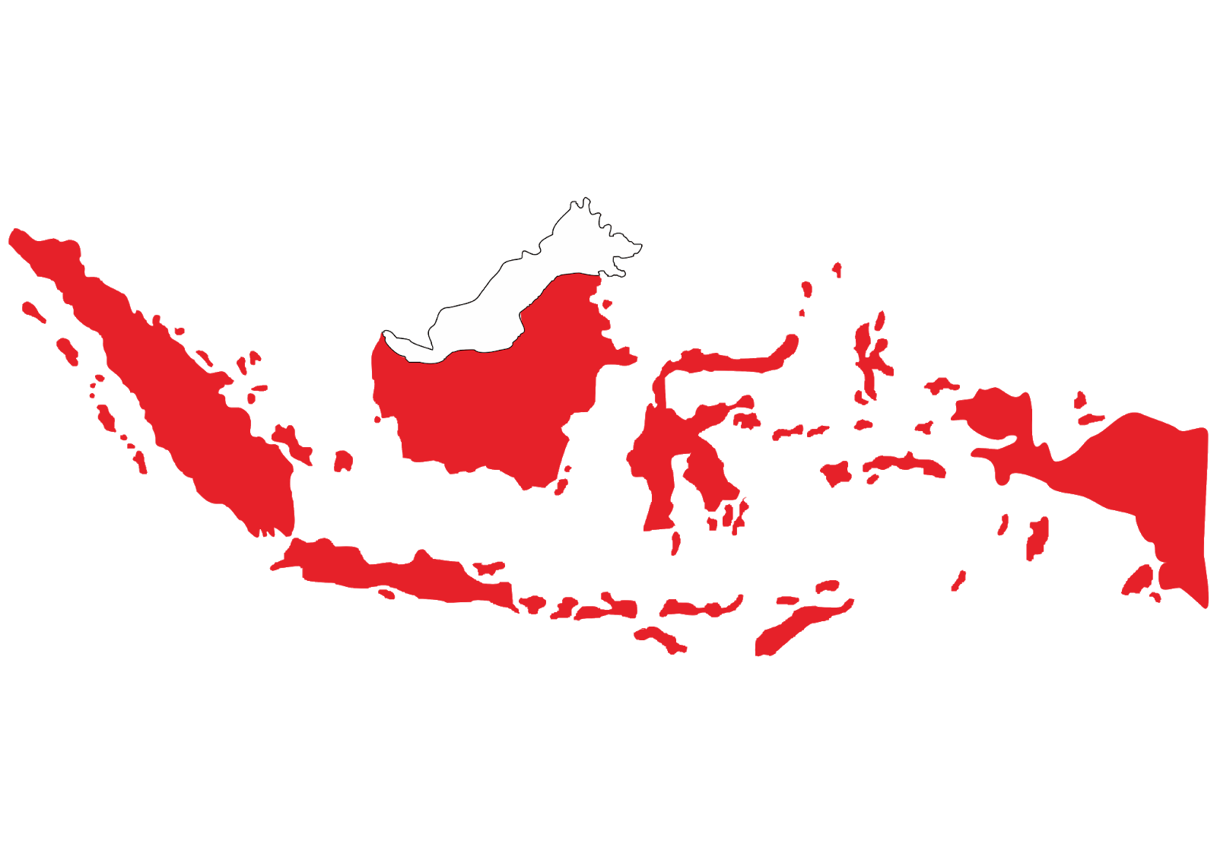
KITA ADALAH BANGSA YANG BESAR,
BANGSA YANG BERBHINEKA TUNGGAL IKA.
SATU NUSA, SATU BANGSA, DAN SATU BAHASA INDONESIA DALAM BINGKAI NKRI

Slide 20
KITA YAKIN
BERSATU KITA BISA,
DENGAN BERSINERGI
KITA HARMONI BERSAMA

